Slide 1




Granja – Ceará
2023
Indicadores de desempenho Equipes de Saúde Bucal

Slide 2

Saúde Bucal
Portaria dos Indicadores
de Desempenho

Slide 3

Portaria de Desempenho
GM/MS nº 960
De 17 de julho
2023

Slide 4
Indicadores Estratégicos
Cobertura
Razão
Proporção
Proporção
1ª consulta programática
Tratamento concluído e 1ª consulta
Exodontias
Gestantes atendidas
Proporção
Proporção
Proporção
Atendimentos coletivos
Crianças beneficiárias do bolsa família
Atendimentos individuais

Slide 5
Indicadores Ampliados
Proporção
Proporção
Proporção
Proporção
Satisfação
Procedimentos odontológicos individuais preventivos em relação ao total de procedimentos odontológicos individuais
Tratamentos restauradores atraumáticos - ART em relação ao total de tratamentos restauradores
Atendimentos domiciliares realizados pela eSB em relação ao total de atendimentos odontológicos individuais
Agendamentos pela eSB em até 72 (setenta e duas) horas
Pessoa atendida pela eSB

Slide 6


Avaliação
Quadrimestral
Janeiro - Abril
Maio - Agosto
Setembro - Dezembro

Slide 7


Pagamento mensal está relacionado ao desempenho do quadrimestre anterior

Slide 8
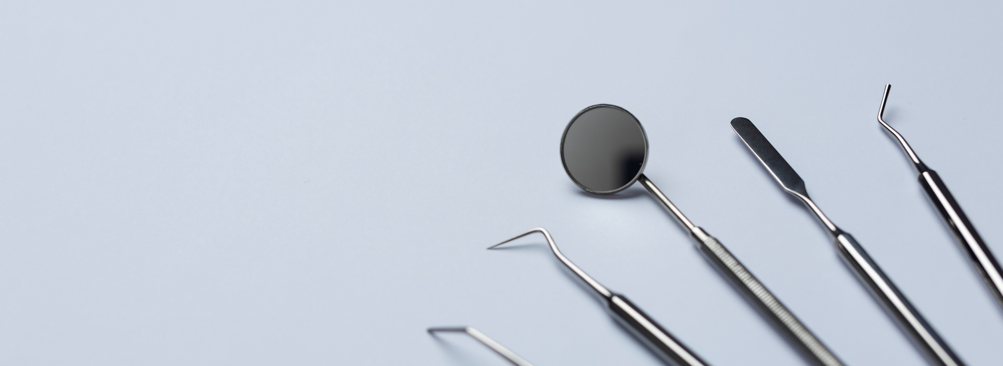
Pagamento adicional
Equipes de Saúde Bucal
Após a avaliação anual, um pagamento extra será feito ao município no mês seguinte ao último quadrimestre. Este valor será conforme a média obtida por cada eSB nos três quadrimestres anteriores.
No primeiro ano de implementação da portaria, o pagamento adicional será baseado na média dos resultados dos dois últimos quadrimestres, em vez de três.

Slide 9
Indicadores
Estratégicos
R$ 174,00
valor unitário
7
indicadores
R$ 1.218,00
valor global

Slide 10
Indicadores
Ampliados
R$ 246,00
valor unitário
5
indicadores
R$ 1.231,00
valor global

Slide 11


Estratégicos
Ampliados
R$ 2.449,00

Slide 12

Saúde Bucal
Indicadores Estratégicos

Slide 13

Indicador 1
Cobertura de primeira consulta odontológica programada

Slide 14



Tipos
de consultas
Primeira Consulta
Início do Tratamento
Reagendamento da 1ª consulta
Exceções da 1ª consulta
Consulta de retorno
Registro
Exemplo
Consulta de manutenção
Tempo
Registro
Exemplo
Notes:
Primeira Consulta
A primeira consulta odontológica programática é quando é realizada uma avaliação das condições gerais de saúde e um exame clínico odontológico com o objetivo de diagnóstico. Durante esta consulta, um plano preventivo-terapêutico deve ser elaborado.
Início do Tratamento: O tratamento deve ser iniciado na mesma sessão da primeira consulta odontológica programática. Isso significa que qualquer tratamento identificado como necessário durante a consulta inicial deve começar imediatamente.
Reagendamento da Primeira Consulta: Uma primeira consulta odontológica programática só pode ser registrada novamente para a mesma pessoa 12 meses após a conclusão do plano preventivo-terapêutico. Se o paciente abandonar o tratamento, a primeira consulta pode ser reagendada seis meses após a última consulta.
Exceções à Primeira Consulta: Atendimentos eventuais, como os de urgência/emergência/consulta dia, que não têm elaboração de plano preventivo-terapêutico e seguimento previsto, não devem ser considerados como primeira consulta odontológica programática.
Consulta de Retorno
A consulta de retorno é uma consulta subsequente do usuário que está em continuidade do tratamento iniciado e programado por meio da primeira consulta odontológica programática.
Registro da Consulta de Retorno: A consulta de retorno será registrada juntamente com o(s) procedimento(s) realizado(s) neste dia. Isso significa que tanto a consulta de retorno quanto os procedimentos realizados durante essa consulta serão documentados.
Exemplo de Consulta de Retorno: Se um usuário tem seis restaurações para serem feitas, conforme o plano preventivo-terapêutico elaborado pelo Cirurgião Dentista, cada visita para realizar uma dessas restaurações seria considerada uma consulta de retorno.
Consulta de Manutenção
A consulta de manutenção é uma consulta do usuário para manutenção, acompanhamento ou reparos clínicos após ter concluído um tratamento, conforme previsto no plano preventivo-terapêutico. Esta consulta geralmente é definida durante a primeira consulta odontológica.
Tempo para a Consulta de Manutenção: Uma consulta de manutenção ocorre quando o retorno do usuário se dá em um período inferior a 12 meses da conclusão do tratamento. Isso não caracteriza um novo tratamento.
Registro da Consulta de Manutenção: A consulta de manutenção será registrada juntamente com o(s) procedimento(s) realizado(s) neste dia. Isso significa que tanto a consulta de manutenção quanto os procedimentos realizados durante essa consulta serão documentados.
Exemplo de Consulta de Manutenção: Se um usuário concluiu o tratamento no mês de julho e no mês de setembro do mesmo ano ele retorna ao atendimento odontológico para reparo em uma determinada restauração, isso seria considerado uma consulta de manutenção.

Slide 15

Cálculo do Indicador 1
Nº de 1º atendimentos de consulta odontológica programática
x 100
População cadastrada
Notes:
Vamos pensar na estatística como uma festa de aniversário. A razão seria como comparar a quantidade de adultos e crianças na festa. Por exemplo, se tivermos 20 adultos e 10 crianças, a razão seria de 2:1.
A proporção, por outro lado, seria como olhar para a parte que um grupo representa do total. Então, se tivermos 30 pessoas na festa (20 adultos e 10 crianças), a proporção de adultos seria de 20/30 ou 2/3.
A cobertura é um pouco diferente. Imagine que você tenha tirado várias fotos da festa e quer saber quantas delas têm o aniversariante. A cobertura seria a probabilidade de uma foto aleatória incluir o aniversariante¹.
Agora, vamos ver como isso se aplica à odontologia:
Razão: Na odontologia, um exemplo de razão pode ser encontrado no conceito de proporção áurea, que é uma relação matemática de 1.618:1. Isso significa que o dente menor deve ser 62% do tamanho do dente maior².
Proporção: Um exemplo de proporção na odontologia pode ser a proporção entre a largura e o comprimento do incisivo central superior, que é geralmente mantida em torno de 78%³.
Cobertura: Na estatística, a cobertura é a probabilidade de um intervalo de confiança incluir o verdadeiro valor (parâmetro) de interesse¹. Na odontologia, isso poderia ser aplicado ao cálculo da probabilidade de um tratamento específico (como um implante dentário) ser bem-sucedido.
Espero que isso ajude a esclarecer as diferenças entre razão, proporção e cobertura! Você gostaria de aprender mais sobre algum desses conceitos ou tem outra pergunta?

Slide 16

Meta
Indicador 1
5% da população

Slide 17
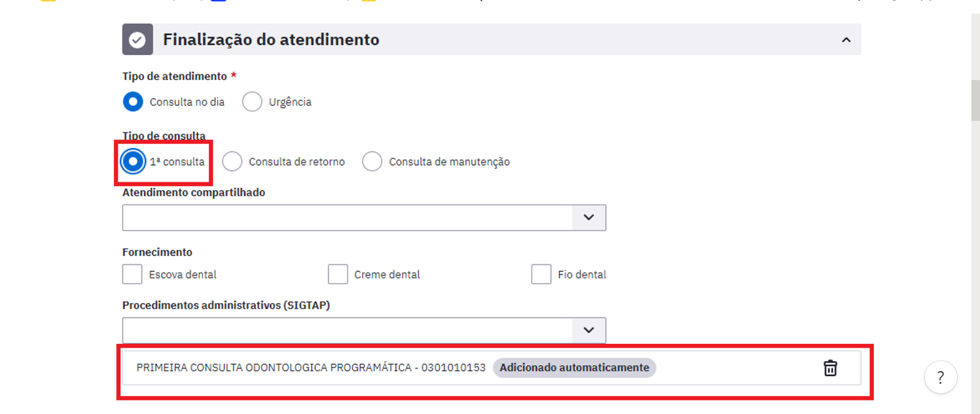
Registro
PEC

Slide 18




Estratificação das Equipes
0 a 2000
2001 a 3000
3001 a 4000
a partir de 4001

Slide 19
População por Equipe
4816
3084
3106
1202
4285
2873
2853
2743
3992
925
2226
2334
3255
3113
4601
3225

Slide 20
Indicador 1 – julho/agosto
3,28%
2,98%
3,54%
1,66%
5,58%
0,77%
3,08%
0,00%
4,08%
8,65%
2,88%
2,83%
3,69%
1,09%
2,41%
7,41%

Slide 21
Indicador 2
Razão entre tratamentos concluídos e primeiras consultas odontológicas programadas

Slide 22

Cálculo do Indicador 2
Nº de tratamentos concluídos pelo cirurgião - dentista
N° de atendimentos de 1ª consulta programática

Slide 23
Meta
Indicador 2
0,5 a 1,0 no quadrimestre

Slide 24
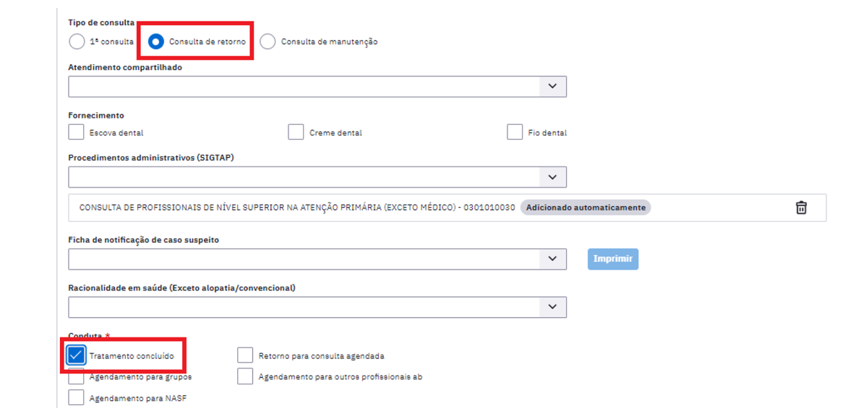
Registro
PEC

Slide 25
Indicador 2 – julho/agosto
0,30
0,21
0,42
0,00
0,45
0,77
0,25
0,00
0,40
0,19
0,92
0,29
0,27
0,03
0,56
0,79

Slide 26
Indicador 3
proporção de exodontias em relação ao total de procedimentos preventivos e curativos realizados

Slide 27
Cálculo do Indicador 3
Nº de extrações dentárias
x 100
N° de procedimentos clínicos individuais preventivos e curativos

Slide 28
Meta
Indicador 3
Menor que 20%

Slide 29
Indicador 3 – julho/agosto
15.2%
17.9%
7.3%
53.1%
20.7%
13.5%
29.4%
35.0%
24.7%
40.1%
22.0%
16.9%
23.5%
50.5%
28.0%
2.8%

Slide 30
Indicador 4
proporção de gestantes com atendimento odontológico realizado na APS em relação ao total de gestantes

Slide 31
Cálculo do Indicador 4
Nº de mulheres que tiveram parto no quadrimestre e receberam atendimento odontológico no pré-natal
x 100
Total de mulheres que tiveram parto no quadrimestre

Slide 32
Meta
Indicador 4
60% das puérperas

Slide 33
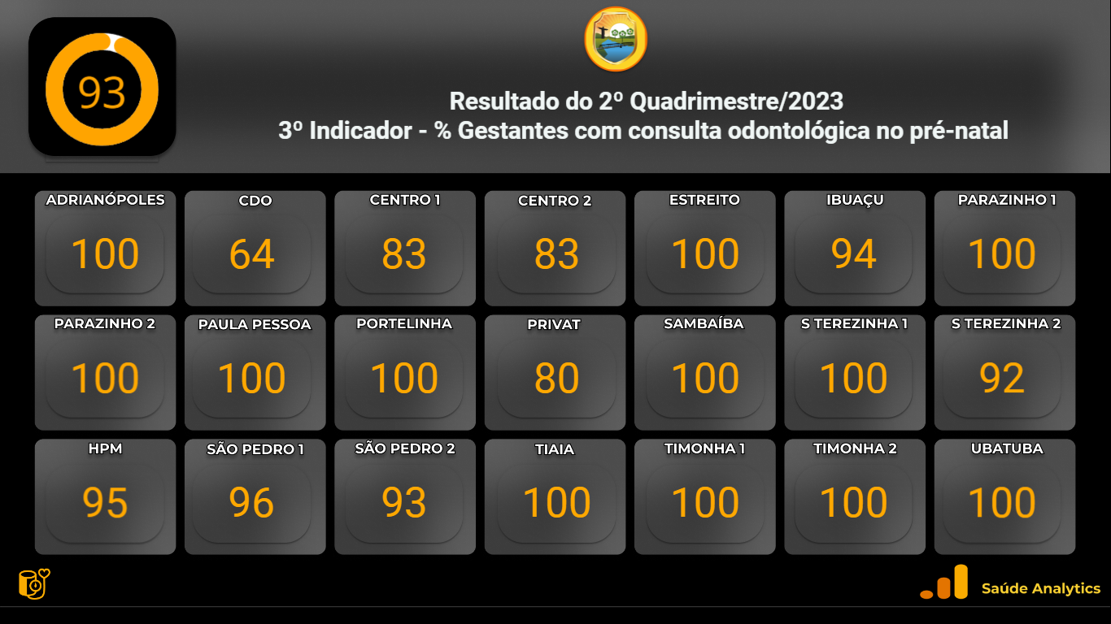

Slide 34
Indicador 5
proporção de pessoas beneficiadas em ação coletiva de escovação dental supervisionada em relação ao total de pessoas cadastradas na eSB

Slide 35
Cálculo do Indicador 5
Nº de participantes na ação coletiva de escovação dental supervisionada
x 100
População cadastrada

Slide 36
Meta
Indicador 5
4% da população

Slide 37
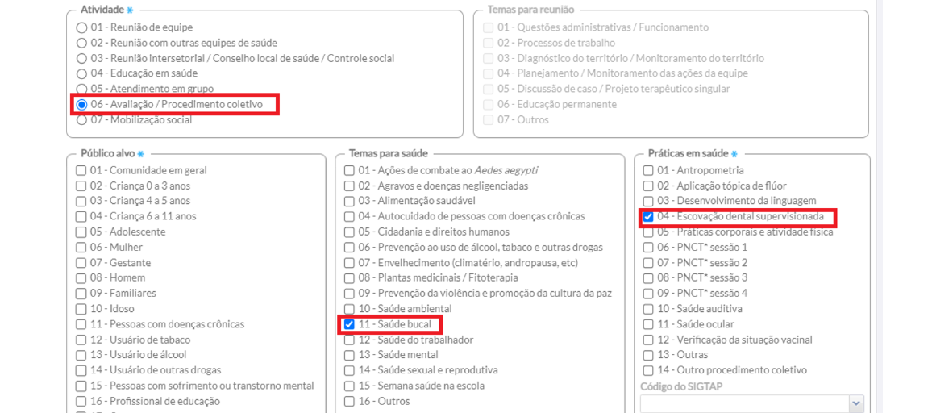
Registro
PEC

Slide 38
Indicador 5 – julho/agosto
0,0%
3,4%
4,1%
0,0%
3,1%
0,0%
11,2%
5,5%
1,7%
12,8%
0,0%
3,5%
0,0%
0,0%
5,1%
6,4%

Slide 39
Indicador 6
proporção de crianças beneficiárias do Bolsa Família com atendimento odontológico realizado na APS em relação ao total de crianças beneficiárias do Bolsa Família

Slide 40
Cálculo do Indicador 6
Nº de crianças de 0 a 10 anos beneficiárias do bolsa família atendidas pela eSB
x 100
Total de crianças beneficiárias do bolsa família cadastradas

Slide 41
Meta
Indicador 6
60% das crianças beneficiárias do bolsa família

Slide 42
Indicador 7
proporção de atendimentos individuais pela eSB em relação ao total de atendimentos odontológicos

Slide 43
Cálculo do Indicador 7
Nº de atendimentos individuais
x 100
Total de atendimentos odontológicos

Slide 44
Meta
Indicador 7
70% dos atendimentos

Slide 45
Indicador 7 – julho/agosto
100,0%
76,3%
73,0%
100,0%
73,0%
100,0%
56,2%
61,5%
87,6%
60,7%
100,0%
85,7%
100,0%
100,0%
61,6%
55,1%

